Slide 1
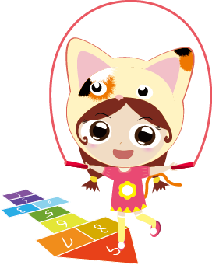
我喜歡跳繩
在這個緩慢的暑假
我把全部的招式都學會了

